Slide 1
API REST - TP5 de SO
Matheus Peixoto Ribeiro Vieira - 22.1.4104

Slide 2
O que é uma API
Regras e protocolos para troca de mensagens entre programas.
Facilitam a comunicação entre diferentes sistemas feitos em diferentes linguagens.
O software que é a API recebe uma entrada, processa e devolve uma resposta.
Funcionamento de caixa preta.

Slide 3
O que é uma API
Aplicação 1 feita em JavaScript
Solicitar informação
Aplicação 2 feita em Java
Retornar informação

Slide 4
O que é o REST
REST (Representational State Transfer), ou estado de transferência representacional, é um tipo de API utilizado para conversas entre cliente e servidor.
Utiliza o protocolo HTTP para realizar a transferência de mensagens.
Quando utilizada para servidores de aplicações WEB, é comumente chamada de RESTful

Slide 5

REST
Funcionamento por requisições de cliente e resposta do servidor.
GET
/departamentos/1
Aplicação 1 feita em JavaScript
Aplicação 2 feita em Java
Resposta em JSON, XML, etc.
api.endereco.com/departamentos/1

Slide 6
REST
Problemas de segurança: O JavaScript acessando diretamente o banco de dados informará as credenciais para acesso, mas elas podem ser visualizadas facilmente.
Repetição: Cada aplicação que usará o mesmo banco de dados deverá criar a sua própria forma de acesso às informações
Aplicação em JavaScript
api.endereco.com/departamentos/1

Slide 7
Requisições
Cada requisição irá possuir:
Endpoint: O endereço desejado como minhaapi.com/UFOP/2023-2/Sistemas_Operacionais
Parâmetros: Enviados pela URL da mensagem, indicam identificadores. Ex: minhaapi.com/UFOP/2023-2/Sistemas_Operacionais/TP_01, onde TP_01 é um dado desejado
Body: São parâmetros enviados, mas não visíveis pela URL para aumentar a segurança dos dados, como no envio de uma senha solicitando autenticação.
Cabeçalhos: Podem ser chaves para autenticação na API, entre outros.

Slide 8
Respostas do HTTP
Respostas informativas (100 - 199)
Resposta de sucesso (200 - 299)
200 OK: Tudo ocorreu corretamente com a solicitação
Redirecionamento (300 - 399)
Erro do cliente (400 - 499)
401: Falha de autorização
404: O endpoint solicitado não foi encontrado
Erro interno do servidor (500 - 599)

Slide 9
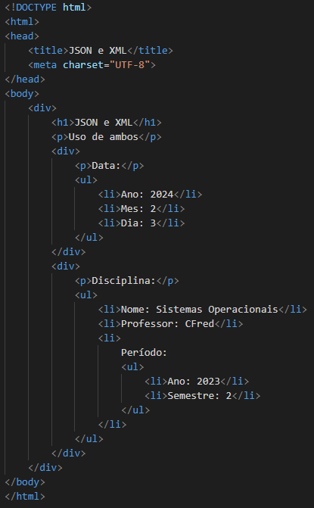
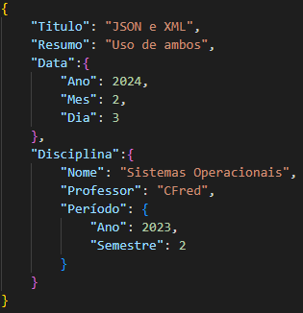
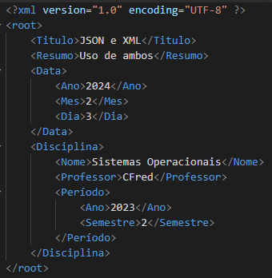
Tipos de conteúdo
JSON
XML
HTML

Slide 10
Funciona como um crud
Create (POST): envia informações para serem adicionadas a um banco de dados. Em geral, os dados estão no corpo da requisição.
Read (GET): responsável pela consulta de informações, como a solicitação de uma página web, ou informações de um ou mais dados. Em geral, os dados de solicitação podem ser vistos pela URL.
Update (PUT): atualiza informações existentes.
Delete (DELETE): remove dados.

Slide 11
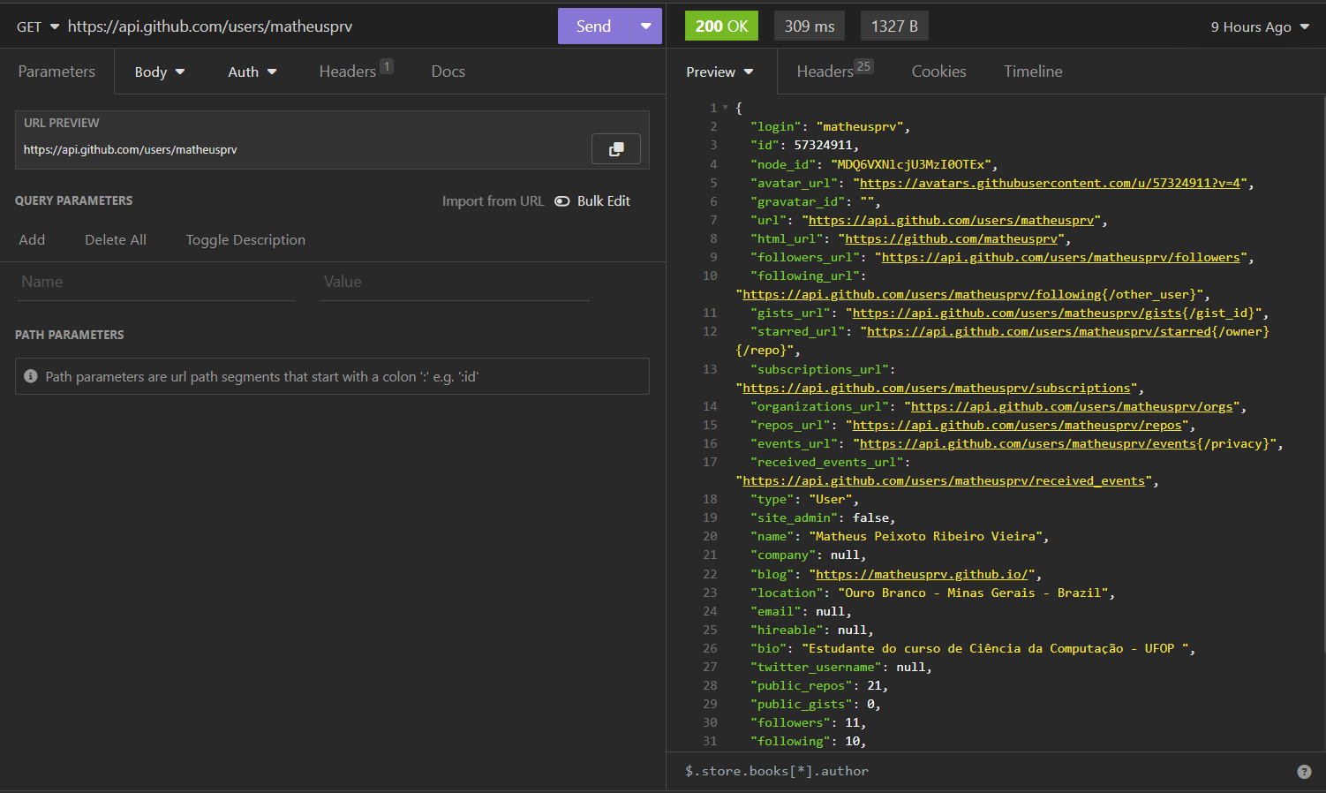
Exemplo com API do github

Slide 12
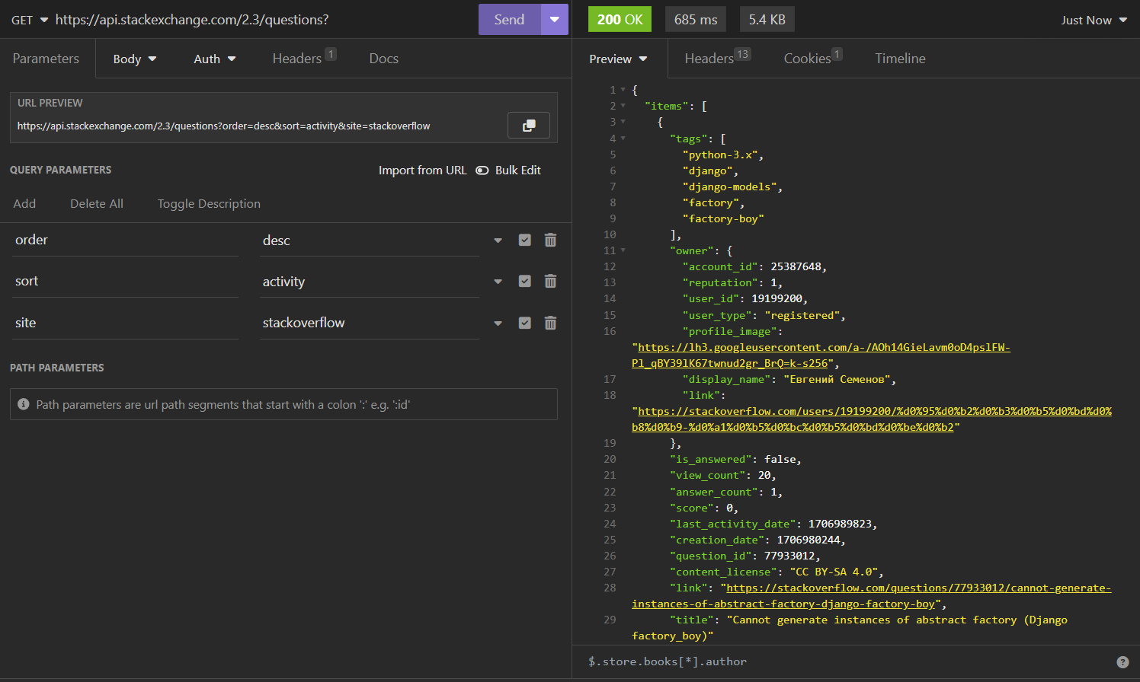
Exemplo com API do stackoverflow

Slide 13
Projeto
Criação de um crud simples
Cadastro de departamentos em um banco de dados relacional
Cada departamento terá um nome e uma descrição
Poderão ser criados dados, realização de consultas, edição e remoção de dados
Criado usando a biblioteca Flask do Python
Rodando sobre um docker na porta 5000 do computador

Slide 14
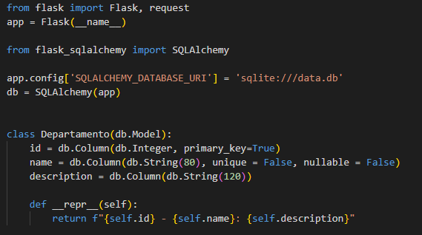
Código

Slide 15
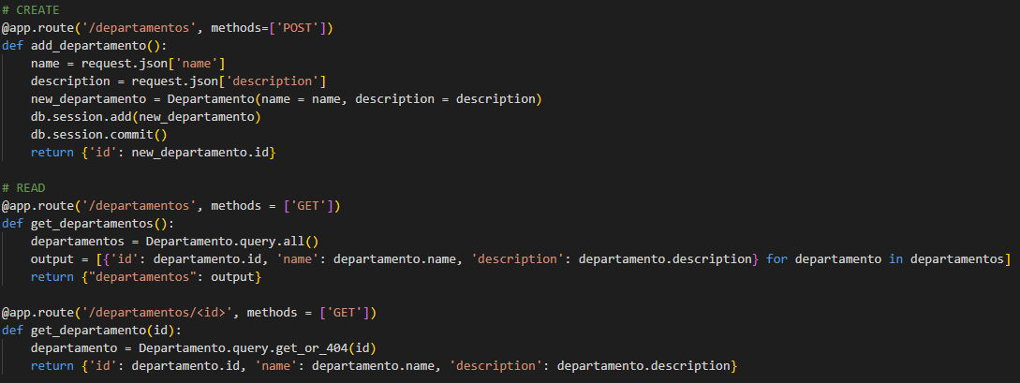
Create e Read

Slide 16
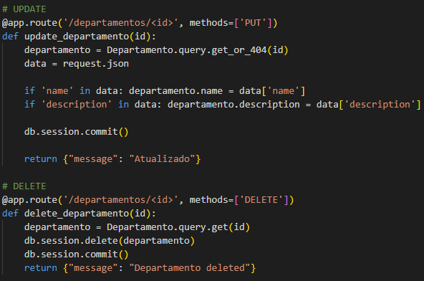
Update e Delete

Slide 17
Docker
Push do docker: docker push matheuspeixotoribeirovieira/tp_05:bcc264.5
Executar docker: docker run -it -p 5000:5000 matheuspeixotoribeirovieira/tp_05:bcc264.5
Para executar a aplicação, digite no docker: python3 application.py

Slide 18
Referências
AMAZON. O que é a API RESTful? – Explicação sobre a API RESTful – AWS. Amazon Web Services, Inc. Disponível em: <https://aws.amazon.com/pt/what-is/restful-api/>. Acesso em: 2 fev. 2024.
MOZILLA. ‌Códigos de status de respostas HTTP - HTTP | MDN. MDN Web Docs. Disponível em: <https://developer.mozilla.org/pt-BR/docs/Web/HTTP/Status>. Acesso em: 2 fev. 2024.
‌IBM TECHNOLOGY. What is a REST API? Disponível em: <https://www.youtube.com/watch?v=lsMQRaeKNDk&ab_channel=IBMTechnology>. Acesso em: 2 fev. 2024.
REDHAT. O que é uma API REST (Representational State Transfer)? Redhat.com. Disponível em: <https://www.redhat.com/pt-br/topics/api/what-is-a-rest-api>. Acesso em: 2 fev. 2024.
REDHAT. ‌What is an API? Redhat.com. Disponível em: <https://www.redhat.com/en/topics/api/what-are-application-programming-interfaces>. Acesso em: 2 fev. 2024.
CURRY, Caleb. REST API Crash Course - Introduction + Full Python API Tutorial. Disponível em: <https://www.youtube.com/watch?v=qbLc5a9jdXo&t=547s&ab_channel=CalebCurry>. Acesso em: 3 fev. 2024.

